Slide 1


Recursos Utilizados en la Clase
Visión general de los recursos que se utilizarán durante la materia.

Slide 2
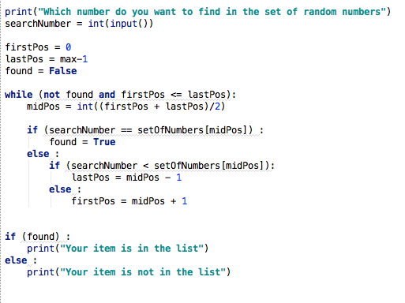
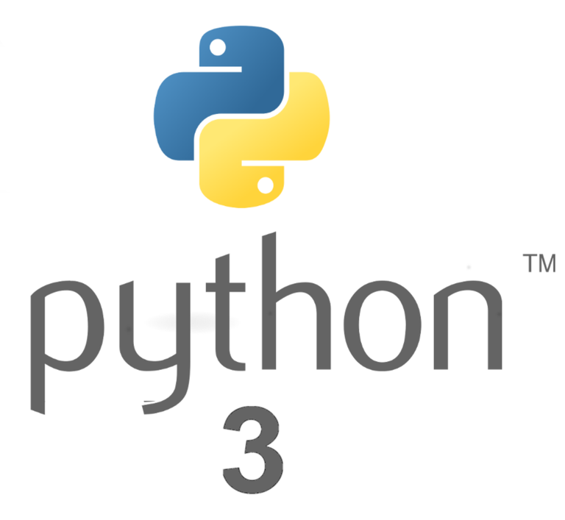
Python 3
Python 3 es el lenguaje de programación principal que utilizaremos. Es conocido por su simplicidad, versatilidad y amplia adopción en ciencia de datos y minería de datos.

Slide 3
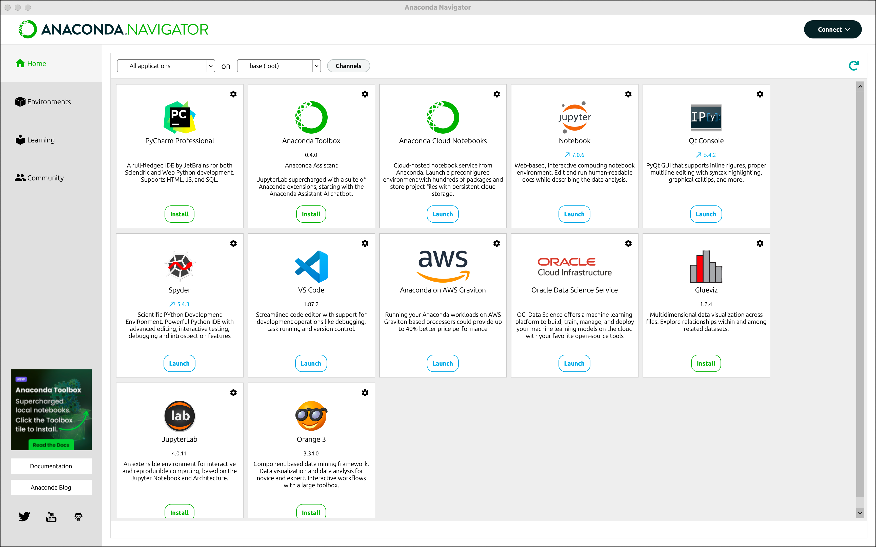
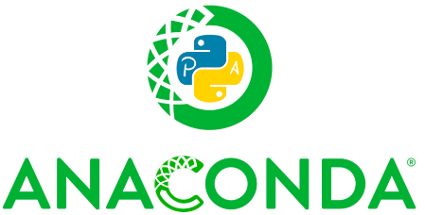
Anaconda
Anaconda es un entorno de desarrollo que facilita la gestión de paquetes y entornos para Python. Incluye Jupyter Notebook, que utilizaremos para realizar nuestras prácticas.

Slide 4
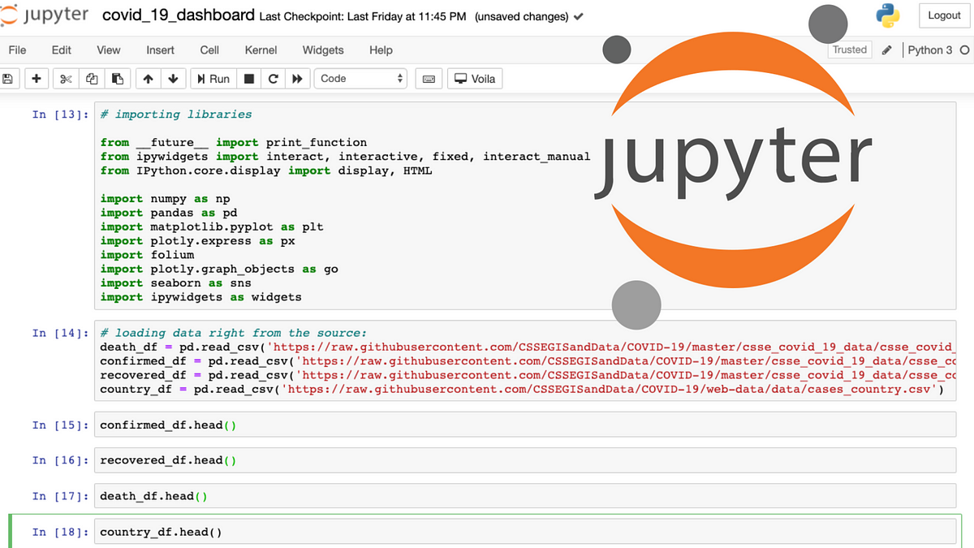
Jupyter Notebook
Jupyter Notebook es una herramienta interactiva que permite escribir y ejecutar código en vivo, además de incluir texto explicativo y visualizaciones. Es ideal para realizar análisis exploratorio de datos.

Slide 5

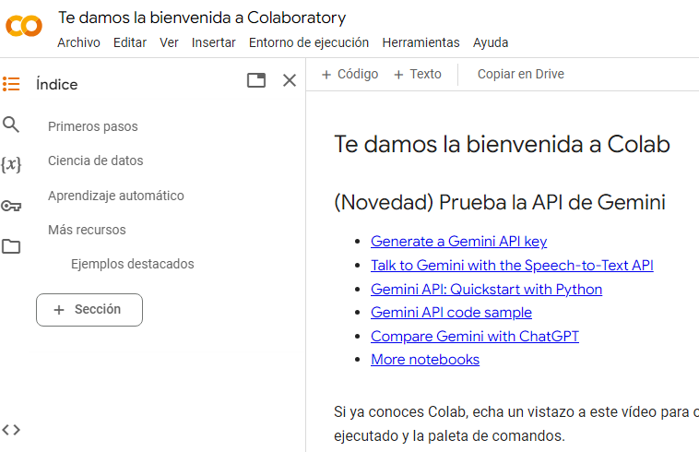

Google Colab
Google Colab es una plataforma basada en la nube que permite ejecutar notebooks de Jupyter sin necesidad de configuración local. Es útil para trabajar colaborativamente y aprovechar el acceso a recursos de computación como GPUs.

Slide 6
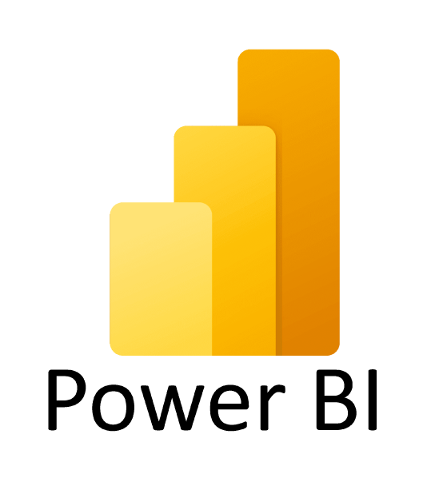
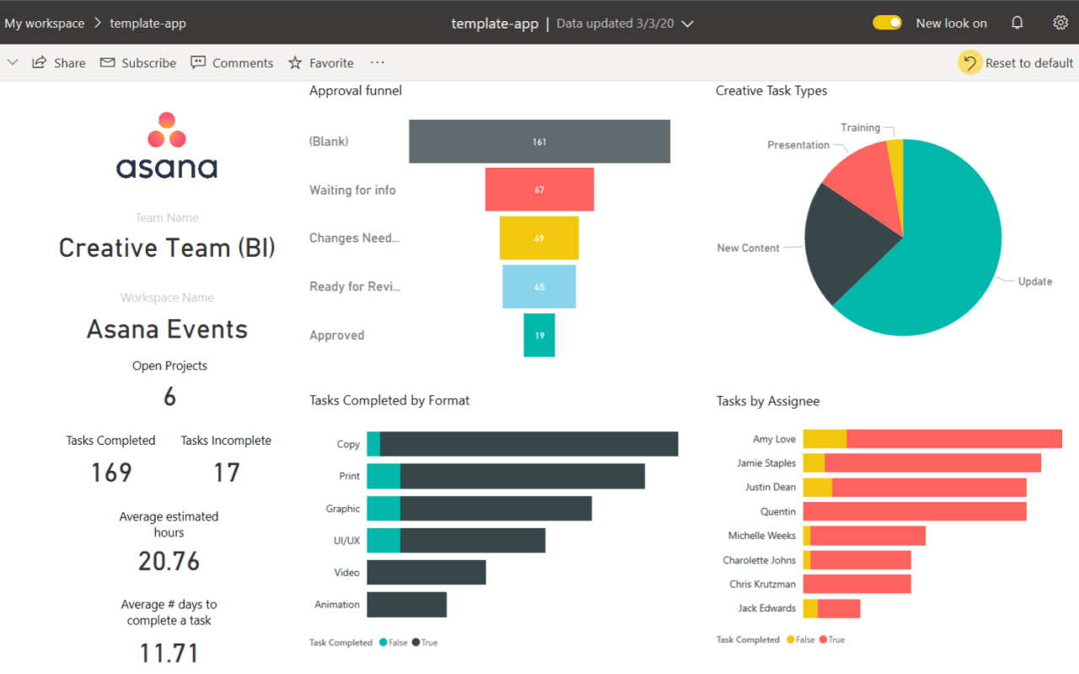
Power BI
Power BI es una herramienta de visualización de datos que permite crear dashboards interactivos y reportes. Es ampliamente utilizada en el análisis de datos empresariales.

Slide 7
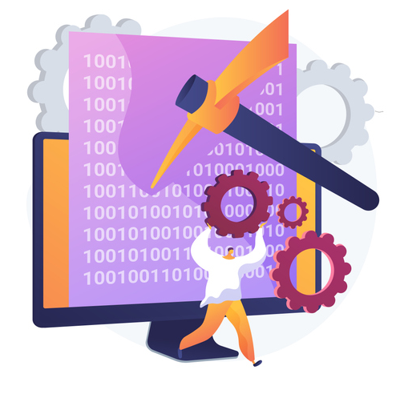
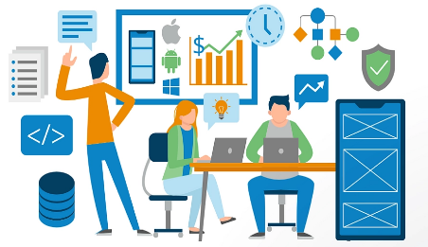
Conclusión
Estos recursos combinados proporcionarán un entorno robusto y flexible para el aprendizaje y la aplicación de técnicas de minería de datos. Cada herramienta tiene su propósito específico, y aprenderemos cómo utilizarlas eficazmente a lo largo del curso.

